Slide 12
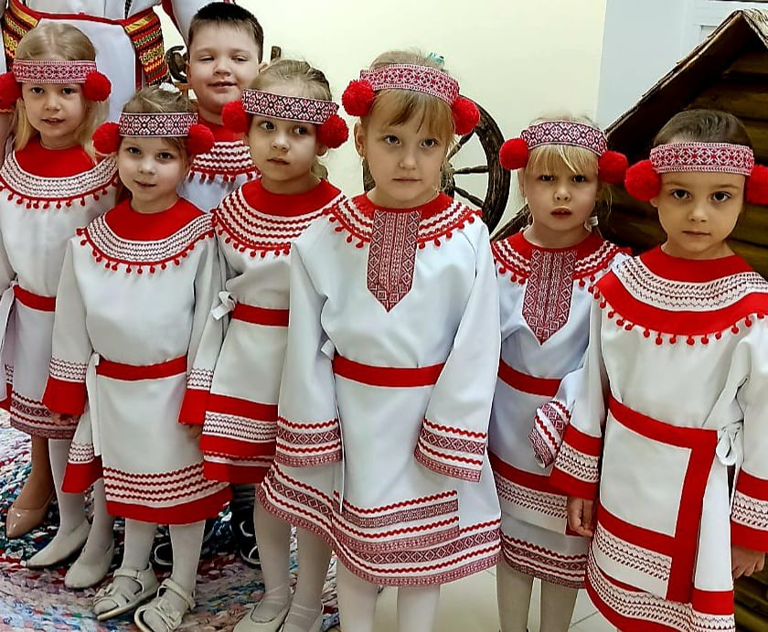
Посещения выставки-реконструкции « МОРДОВСКАЯ Изба»

Slide 13
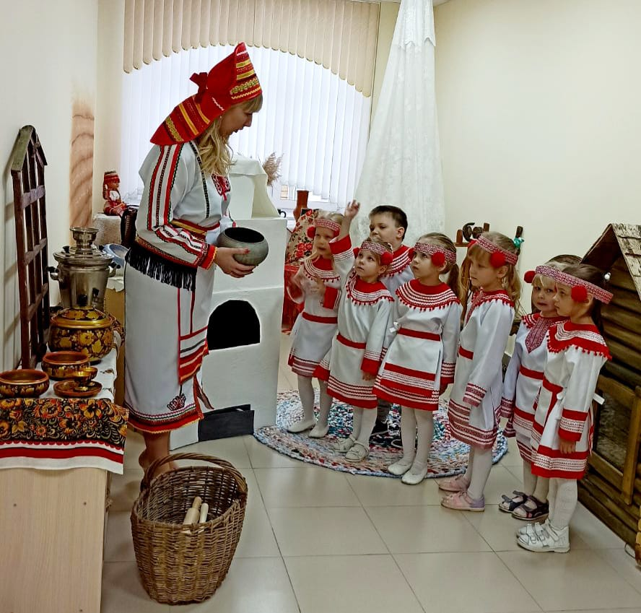

Slide 14
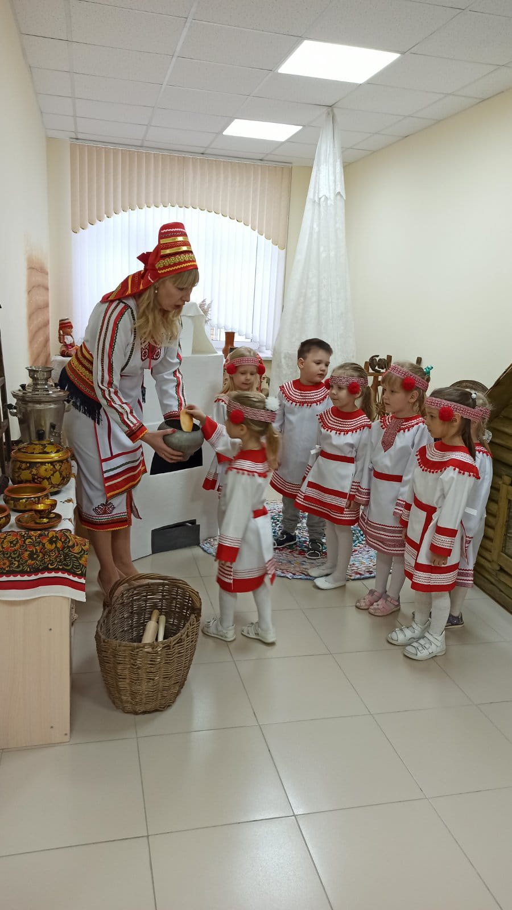

Slide 15
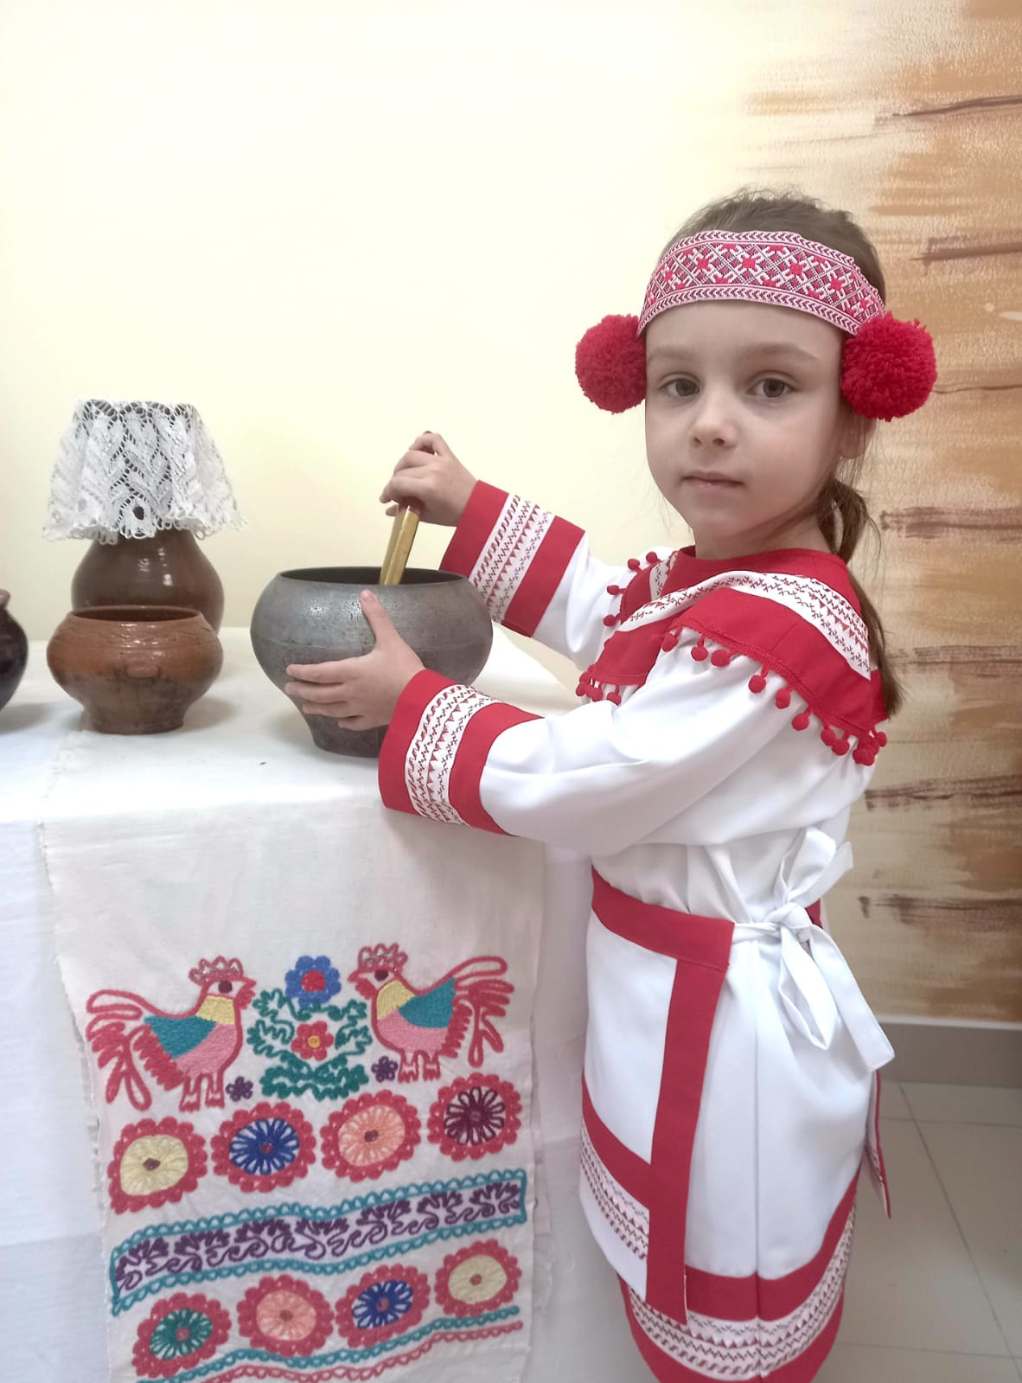
Приготовление национального блюда- « КАПСТА ЯМ»

Slide 16
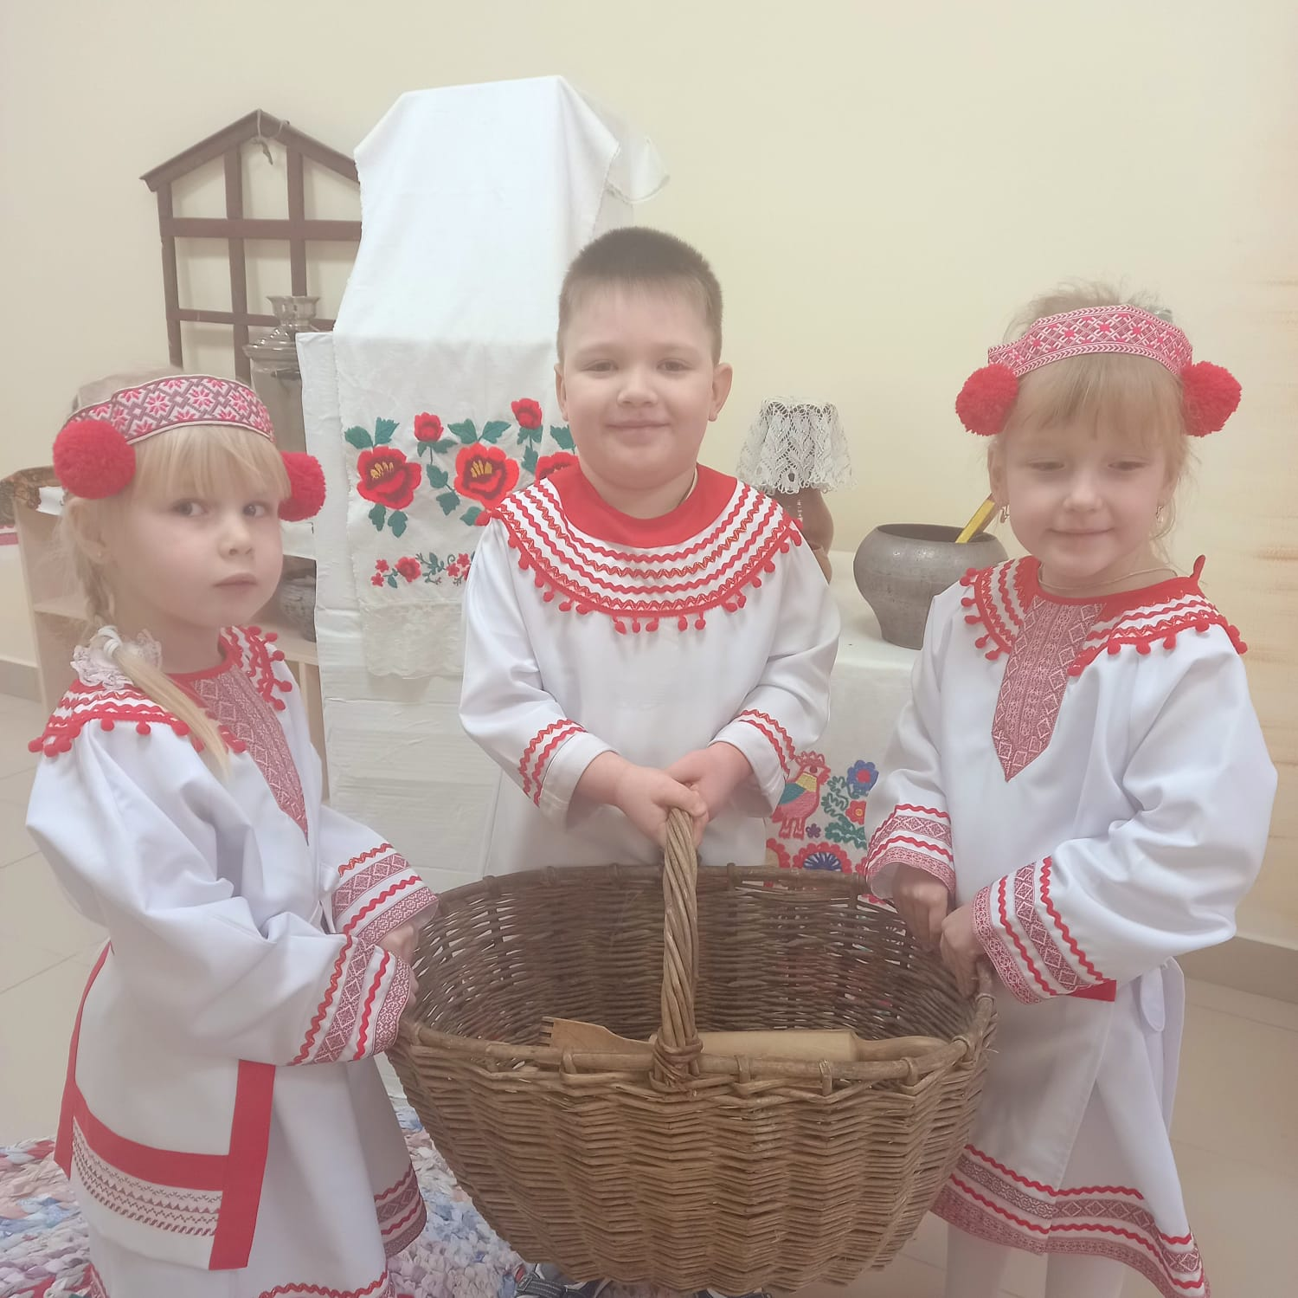
Приготовления каши- «Ликшань каша»

Slide 17
Спасибо За внимание!

